Slide 1
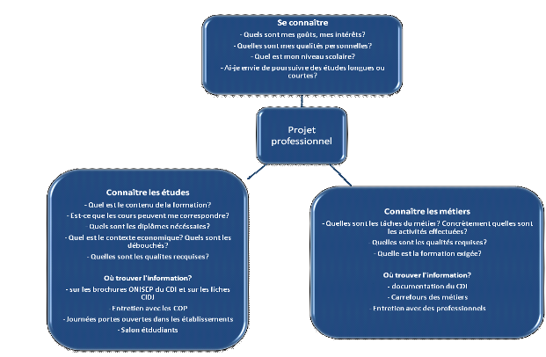
Orientation après la Seconde
Construire son projet professionnel

Slide 2
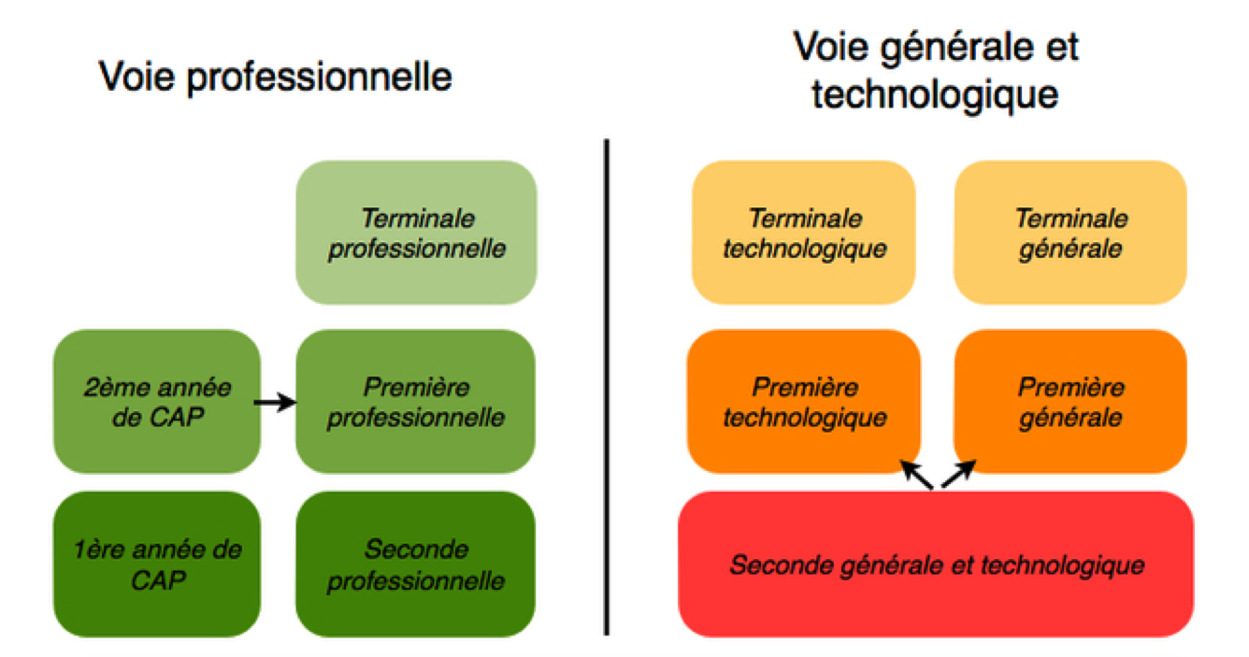
Schéma des études

Slide 3
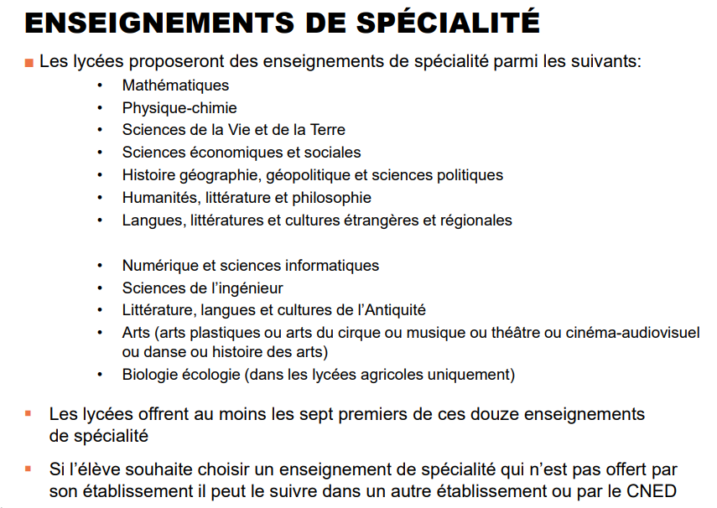
EPS

Slide 4
Les spécialités à Camus
Ou dans un autre lycée http://www.ac-versailles.fr/cid137246/projet-de-carte-des-enseignements-de-specialite-de-l-academie-de-versailles.html
Mathématiques
Physique-chimie
Sciences de la Vie et de la Terre
Sciences économiques et sociales
Numérique et sciences du numérique
Histoire-géographie, géopolitique et sciences politiques
Humanités, littérature et philosophie
Langues, littérature et cultures étrangères (anglais ou espagnol suivant les demandes), Anglais monde contemporain
Arts plastiques
Arts cinéma audiovisuel
3 enseignements de 4h chacun, soit 12h
En terminale, choix de 2 spécialités (parmi les 3 suivies en 1ere) à raison de 6h par spécialité, soit 12h

Slide 5
Ou dans un autre lycée http://www.ac-versailles.fr/cid137246/projet-de-carte-des-enseignements-de-specialite-de-l-academie-de-versailles.html
Spécialités non présentes au lycée Camus
Sciences de l’ingénieur
Arts du cirque, danse, théâtre, Histoire des Arts, musique
Langues et culture de l’Antiquité
EPS : se renseigner auprès des professeurs car cette spécialité vient d’être annoncée par le ministre en décembre

Slide 6
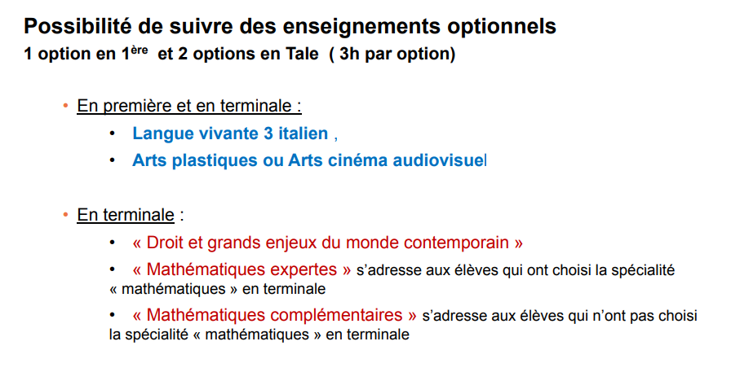

Slide 7
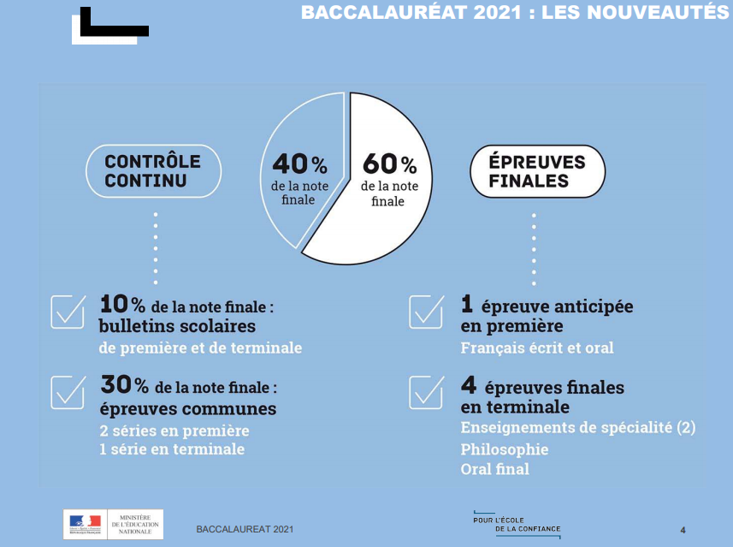

Slide 8
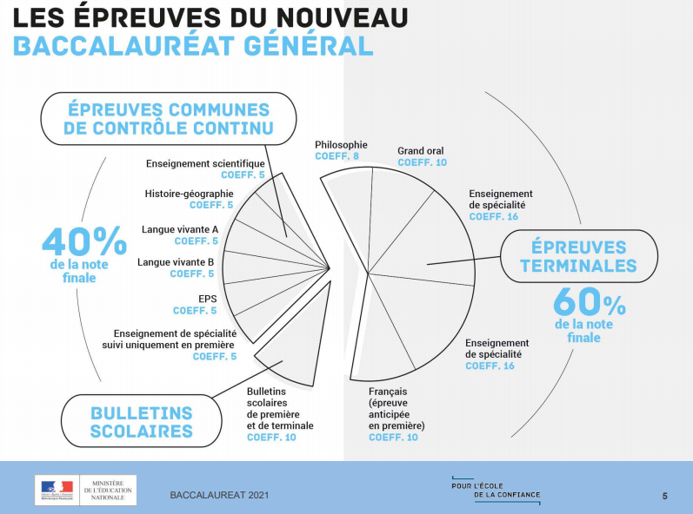

Slide 9
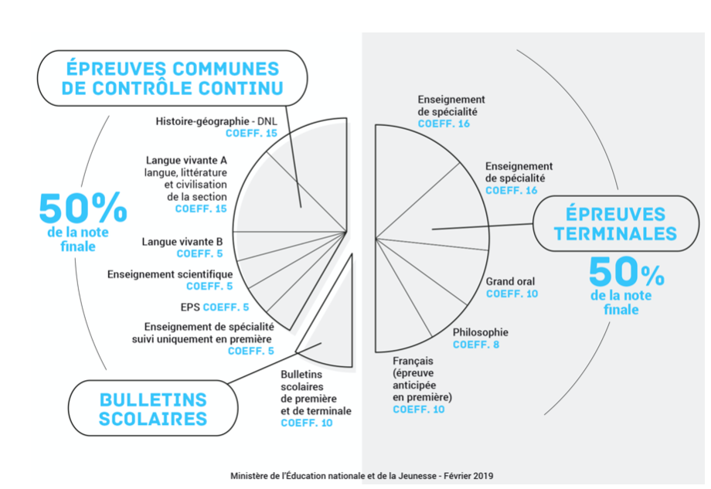
BACHIBAC ET ESABAC

Slide 10
BAC TECHNOLOGIQUE
Au lycée Albert Camus, série STMG avec en terminale Gestion/finance ou Ressources humaines (autres lycées mercatique (marketing) ou systèmes d'information et de gestion)
Autres filières possibles dans d’autres lycées
STD2A : sciences et technologies du design et des arts appliqués
STI2D : sciences et technologies de l'industrie et du développement durable
STL : sciences et technologies de laboratoire
ST2S : sciences et technologies de la santé et du social
https://www.education.gouv.fr/cid147/le-baccalaureat-technologique.html#Les_huit%20s%C3%A9ries%20du%20baccalaur%C3%A9at%20technologique
http://www.ac-versailles.fr/cid108913/presentation-voie-technologique.html

Slide 11
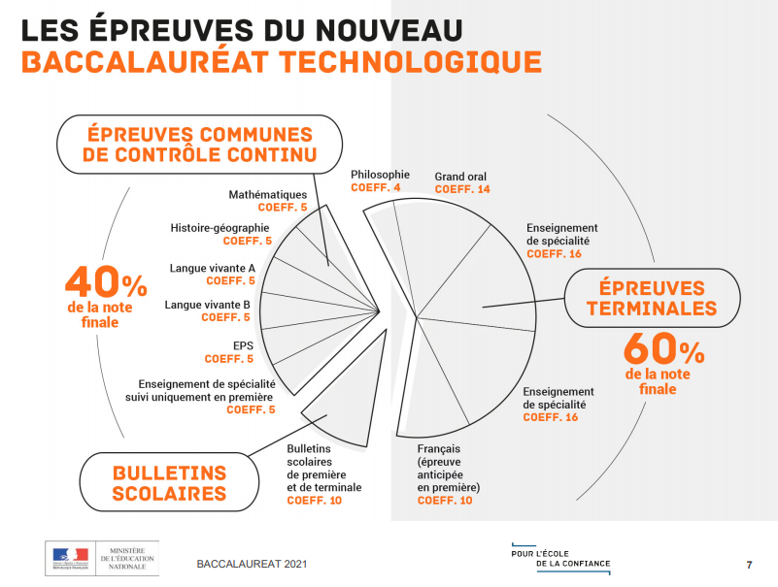

Slide 12
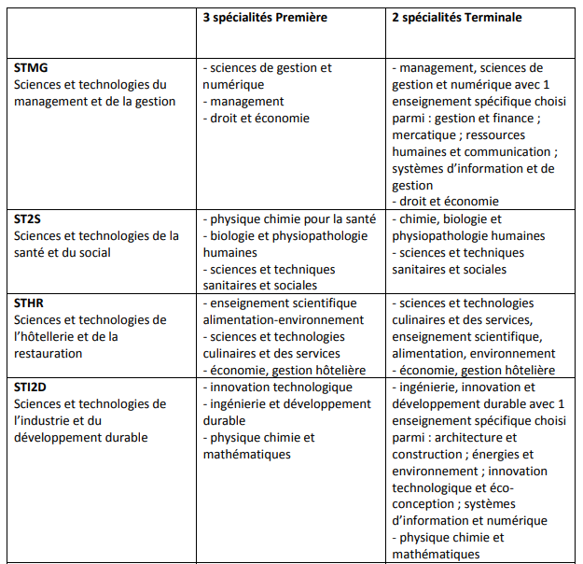

Slide 13
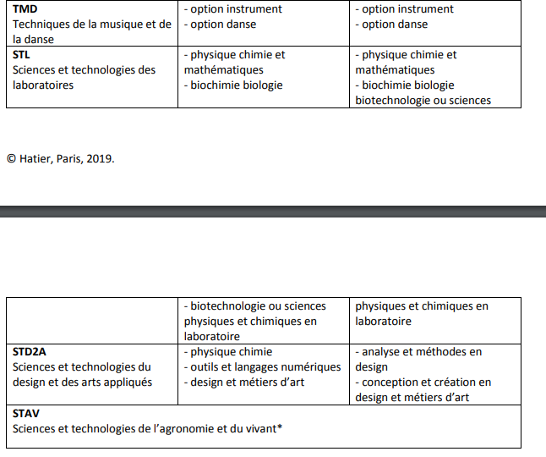

Slide 14
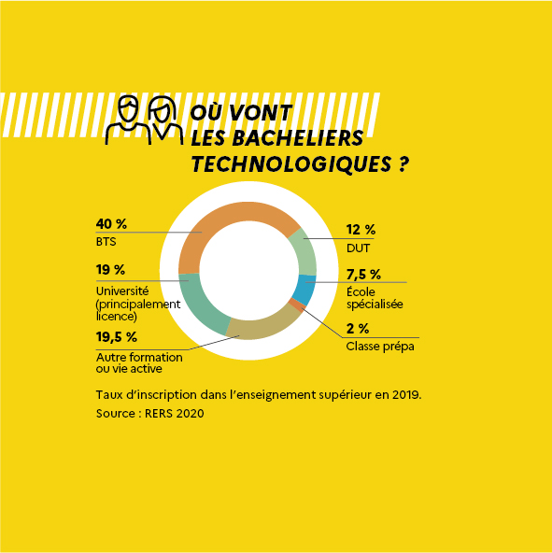

Slide 15
BAC STMG
Dotés de connaissances en en gestion, en économie et en droit, les bacheliers STMG peuvent poursuivre des études supérieures dans ces secteurs notamment.
BTS (BREVET DE TECHNICIEN SUPÉRIEUR)
4 bacheliers STMG sur 10 préparent un BTS (2 ans). La polyvalence de leur bac leur permet d'envisager une spécialité tertiaire (gestion ; vente commerce; informatique ; communication) ou orientée vers un secteur (assurance ; banque ; hôtellerie-restauration ; notariat ; immobilier; tourisme ; transport-logistique).
PRÉPA ECT (ÉCONOMIQUE ET COMMERCIALE OPTION TECHNOLOGIQUE)
Cette prépa (2 ans) est réservée aux bacheliers STMG. Elle prépare aux concours des écoles de commerce. Deux langues, dont l'anglais, sont au programme. Un bon niveau en mathématiques et dans les matières littéraires est exigé.
ÉCOLE DE COMMERCE
Une centaine d'écoles de commerce (3, 4 ou 5 ans) recrutent après le bac sur concours.
ÉCOLE SPÉCIALISÉE
Certaines écoles spécialisées en comptabilité, vente, tourisme, transport-logistique, secrétariat accueillent des bacheliers STMG.
LICENCE
Les licences (3 ans) sont accessibles aux bacheliers STMG ayant une solide culture générale et un goût pour l'abstraction.
Ils peuvent s'inscrire en administration économique et sociale, qui comporte des matières déjà étudiées au lycée (droit, économie, gestion et sciences sociales), en gestion ou en économie et gestion.
La licence d'économie suppose des compétences en mathématiques.
Les licences de sciences humaines requièrent un bon esprit de synthèse, des qualités d'expression et une aisance à manipuler les concepts.
BUT (BACHELOR UNIVERSITAIRE DE TECHNOLOGIE)
Certaines mentions de BUT (3 ans) sont dans la continuité des spécialités du bac : carrières juridiques ; gestion des entreprises et des administrations; gestion administrative et commerciale des organisations ; gestion logistique et transport ; information-communication ; informatique ; statistique et informatique décisionnelle (bon niveau en mathématiques requis) ; techniques de commercialisation.

Slide 16
BAC ST2S
Les bacheliers ST2S ont accès à certaines formations supérieures du social et de la santé.
BTS (BREVET DE TECHNICIEN SUPÉRIEUR)
Les bacheliers ST2S peuvent préparer un BTS (2 ans). Parmi les spécialités accessibles : économie sociale familiale ou services et prestations des secteurs sanitaire et social.
Les spécialités conduisant à une profession paramédicale comme analyses de biologie médicale, diététique recrutent en priorité les bacheliers ayant un niveau solide en sciences.
BUT (BACHELOR UNIVERSITAIRE DE TECHNOLOGIE)
Les bacheliers STL peuvent s'inscrire en BUT (3 ans).
La mention carrières sociales forme à différents métiers, selon le parcours : animation sociale et socioculturelle, assistance sociale, éducation spécialisée, gestion urbaine, services à la personne. Avoir une expérience dans l'animation ou le secteur associatif est recommandé.
La mention génie biologique qui propose plusieurs parcours en lien avec le paramédical comporte un important volet scientifique.
DEUST (DIPLÔME D'ÉTUDES UNIVERSITAIRES SCIENTIFIQUES ET TECHNIQUES)
Quelques diplômes d'études universitaires scientifiques et techniques (2 ans), sont centrés sur l'animation, la médiation sociale ou le développement local.
ÉCOLE SPÉCIALISÉE
Dans les écoles spécialisées, les bacheliers ST2S sont généralement présents dans les cursus menant aux DE d'aide-soignant et d'auxiliaire de puériculture (1 an) ou de moniteur-éducateur (2 ans).

Slide 17
BAC STHR
Forts de 3 années d'enseignement technique spécifique, les bacheliers STHR poursuivent leurs études supérieures dans les formations du secteur.
BTS (BREVET DE TECHNICIEN SUPÉRIEUR)
Les bacheliers STHR s'inscrivent nombreux en BTS management en hôtellerie-restauration (2 ans). Il forme au service en salle, au métier de la cuisine, ou aux métiers de l'hôtellerie (réceptionniste, gouvernant d'hôtel...). D'autres optent pour des spécialités transversales : gestion de la PME ; comptabilité et gestion ; management commercial opérationnel...
ÉCOLE PRIVÉE
De nombreuses écoles souvent privées dispensent des formations professionnelles (2 ou 3 ans) dans les arts culinaires et entrepreneuriat ou le management en hôtellerie internationale.
CCA (CABIN CREW ATTESTATION)
Les bacheliers STHR intéressés par le métier de steward/hôtesse de l'air peuvent préparer le CCA (Cabin Crew Attestation).
BUT (BACHELOR UNIVERSITAIRE DE TECHNOLOGIE)
Quelques bacheliers STHR optent pour un BUT (3 ans). Parmi les mentions : gestion administrative et commerciale des organisations ; gestion des entreprises et des administrations ; gestion logistique et transport ; techniques de commercialisation...
LICENCE
Les bacheliers STHR sont rares à opter pour une licence (3 ans) qui exige un bon niveau dans les disciplines générales.
La licence langues étrangères appliquées exige un très bon niveau dans 2 langues étrangères. La licence administration économique et sociale requiert un intérêt pour le droit, l'économie, les sciences humaines, et des capacités rédactionnelles.

Slide 18
BAC STI2D
Dotés de connaissances en sciences industrielles, les bacheliers STI2D peuvent poursuivre des études supérieures diversifiées.
BTS (BREVET DE TECHNICIEN SUPÉRIEUR)
Un tiers des bacheliers STI2D préparent un BTS (2 ans). La polyvalence de leur bac leur permet d'envisager l'une des nombreuses spécialités industrielles ou technico-commerciales.
Certains optent pour des spécialités du secteur paramédical : opticien-lunetier ; podo-orthésiste ; prothésiste-orthésiste.
PRÉPA TSI (TECHNOLOGIE ET SCIENCES INDUSTRIELLES)
Cette prépa (2 ans) recrute des bacheliers STI2D avec un bon dossier. Compétences attendues en mathématiques, physique-chimie, enseignements technologiques transversaux, mais aussi en expression écrite et langues.
ÉCOLE D'INGÉNIEURS
Une centaine d'écoles d'ingénieurs recrute après le bac (5 ans). Si la priorité est donnée aux profils généraux, la majorité des écoles accordent des places aux bacheliers STI2D. Par exemple, les écoles à vocation industrielle ou proposant le cycle ingénieur en apprentissage.
ÉCOLE SPÉCIALISÉE
Certaines écoles spécialisées en électronique, en gestion de production, en maintenance, en matériaux, en mécanique ou en automobile accueillent des bacheliers STI2D.
LICENCE
Les licences (3 ans) orientées sciences pour l'ingénieur (électronique, énergie électrique, automatique ; mécanique ; génie civil...) sont accessibles aux bacheliers STI2D. Les mathématiques et les sciences physiques y prédominent, et il faut un bon niveau général en sciences pour suivre. Certaines universités proposent des mises à niveau.
BUT (BACHELORS UNIVERSITAIRES DE TECHNOLOGIE)
Les BUT (3 ans) accueillent les bacheliers STI2D de spécialités proches. Les mentions adaptées sont celles relevant des sciences industrielles.

Slide 19
BAC STL
Formés à la démarche scientifique expérimentale, les bacheliers STL ont accès à des poursuites d'études variées.
BTS (BREVET DE TECHNICIEN SUPÉRIEUR)
3 bacheliers STL sur 10 s'inscrivent en BTS (2 ans). Les spécialités qui les accueillent sont celles en rapport avec la biologie (paramédical, environnement, industrie...), la chimie (cosmétiques, pharmacie, matériaux...), les sciences physiques (contrôle, mesures...), les techniques d'analyses en laboratoire.
BUT (BACHELOR UNIVERSITAIRE DE TECHNOLOGIE)
Les BUT (3 ans) accueillent également les bacheliers STL. Parmi les mentions : chimie ; génie biologique ; génie chimique, génie des procédés ; génie thermique et énergie ; mesures physiques ; science et génie des matériaux...
DEUST (DIPLÔME D'ÉTUDES UNIVERSITAIRES SCIENTIFIQUES ET TECHNIQUES)
Certains bacheliers STL préparent un DEUST (2 ans), en particulier dans l'agroalimentaire, la biologie, la chimie, la santé ou l'environnement.
PRÉPAS TB (TECHNOLOGIE ET BIOLOGIE) ET TPC (TECHNOLOGIE, PHYSIQUE ET CHIMIE)
Les prépas TB (2 ans) accueillent des bacheliers STL désireux d'intégrer une école d'ingénieurs en agroalimentaire, environnement, génie biologique ou une école vétérinaire.
Les prépas TPC (2 ans) recrutent les bacheliers STL souhaitant intégrer une école d'ingénieurs en chimie ou physique.
LICENCE
Les licences de sciences de la vie, de chimie et/ou de physique (3 ans) comportent des enseignements en mathématiques et sciences physiques dans le prolongement de ceux dispensés en bac général. Quelques universités proposent des mise à niveau.
ÉCOLE D'INGÉNIEURS
Une trentaine d'écoles d'ingénieurs (5 ans) recrutent des bacheliers STL avec un bon dossier. Elles sont spécialisées en biologie, chimie ou environnement.
ÉCOLE SPÉCIALISÉE
Quelques écoles spécialisées en biologie, biochimie, chimie, génie des procédés, environnement ou paramédical sont accessibles aux bacheliers STL.

Slide 20
BAC STD2A
Déjà formés aux arts appliqués, les bacheliers STD2A peuvent poursuivre des études supérieures en design.
DN MADE (DIPLÔME NATIONAL DES MÉTIERS D'ART ET DU DESIGN) en 3 ans
Le DN MADE (3 ans) a pour but l'acquisition de connaissances et de compétences professionnelles dans les champs des métiers d'art et du design. Avec 14 mentions au choix, le cursus prévoit une spécialisation progressive.
PRÉPA ARTS ET DESIGN
Cette prépa (2 ans) accueille les bacheliers STD2A avec un bon dossier. Elle permet de se présenter au concours d'entrée de l'ENS Paris-Saclay ou de rejoindre une école d'art.
ÉCOLE D'ART
Les bacheliers STD2A peuvent s'inscrire en école d'art (3 à 5 ans) et s'y former dans un domaine : graphisme, stylisme, architecture intérieure, design de produit, cinéma d'animation, multimédia, etc.
LICENCE
Certains bacheliers STD2A s'inscrivent en licence (3 ans) avant de poursuivre en master. Des parcours arts plastiques ou design sont proposées par quelques universités. Une solide culture générale et des qualités d'expression en français sont attendues.

Slide 21

RESSOURCES AU CDI
Documentation papier
Revue l’Etudiant, Onisep
Classeurs : attendus licences, CPGE
Brochures écoles
Salons, affiches et invitations
Portail du CDI : esidoc, CIDJ

Slide 22

https://www.secondes-premieres2022-2023.fr/
https://www.oriane.info/

